Slide 1

AUDITORÍA AMBIENTAL DE CUMPLIMIENTO A LA CONCESIÓN MINERA TENERÍA 1 PARROQUIA PINTAG CANTÓN QUITO PERIODO JULIO 2012 A JULIO 2014.
HERRERA ÁLVAREZ, JENNY MARÍA
DIRECTORA: ING. GUEVARA PAULINA
Sangolquí, 23 de septiembre de 2015

Slide 2

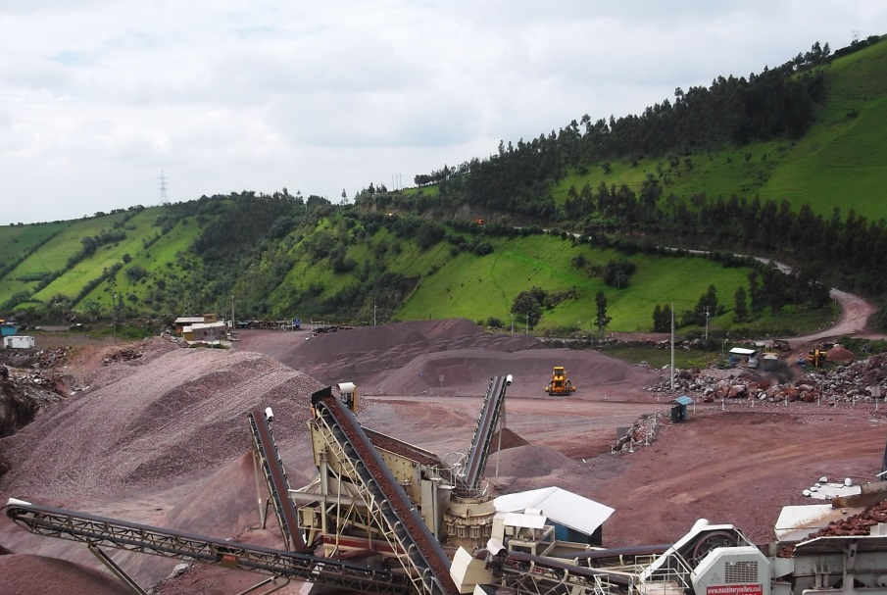
Planteamiento del problema
Objetivos general y específicos
Identificación de la organización
Metodología de investigación
CAPÍTULO 1
CAPÍTULO 2
Marco Teórico
CAPÍTULO 3
Pre- Auditoría
CAPÍTULO 4
Auditoría In- situ
CAPÍTULO 5
Post- Auditoría
CAPÍTULO 6
Conclusiones y recomendaciones

Slide 3

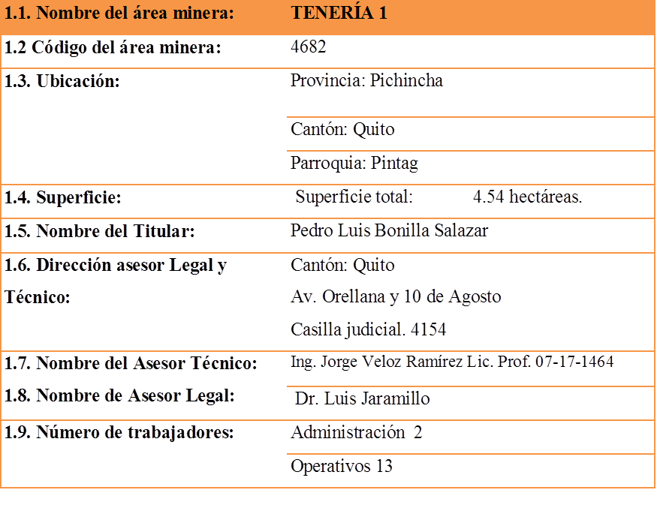
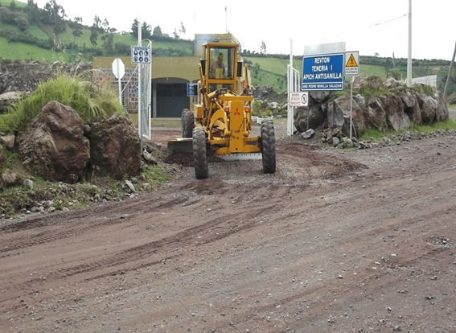
TIPO
bibliográfico
libros, leyes, ordenanzas, instructivos y otros medios de información escrita
de campo
se visitará las instalaciones de la concesión minera
teórico documental y de campo
DISEÑO
Realizar una Auditoría Ambiental para la Concesión Minera Tenería 1
Recopilar y analizar los documentos
Realizar una visita de campo a fin de levantar evidencias
Verificar el cumplimiento del Plan de Manejo Ambiental y la Normativa Ambiental vigente
Dictaminar las medidas preventivas de control, mediante programas del Plan de Manejo Ambiental
METODOLOGÍA
OBJETIVOS
IDENTIFICACIÓN DE LA ORGANIZACIÓN

Slide 4

MARCO TEÓRICO
conjunto de métodos y procedimientos para verificar y evaluar el cumplimiento de las normas de protección del medio ambiente
Auditoría Ambiental
Pre-auditoria
Auditoria In Situ
Post-auditoria
Etapas
evaluar el cumplimiento
definir las responsabilidades
investigar hechos
diagnosticar la situación ambiental de una empresa
Objetivos
hacer un seguimiento e informar
incrementar la concientización
llevar registros
informar a terceros las actividades

Slide 5

Normas de Auditoria Generalmente Aceptadas
principios fundamentales durante el proceso de la auditoria
Verificación ocular
Verbal
Documental
Física
Técnicas
Procedimientos
Técnicas y procedimientos de auditoría.
Naturaleza de los procedimientos
Extensión o alcance
Oportunidad
conjunto documentos elaborados u obtenidos por el auditor
Papeles de Trabajo
signos convencionales para dejar constancia de las pruebas de auditoría que se aplicaron
Marcas de Auditoria
Competente
Relevante
Suficiente
Oportuna
aquellos hechos susceptibles de ser probados por el auditor
Física
Testimonial
Analítica
cualidades
Evidencia
Hallazgo de Auditoria
diferencias significativas encontradas
atributos
Condición
Criterio
Causa
Efecto

Slide 6

MARCO LEGAL
La Constitución
Ley de Minería
Ley de Gestión Ambiental
Texto Unificado de Legislación Secundaria del Ministerio del Ambiente
Reglamento Ambiental para Actividades Mineras Reglamento de Seguridad Minera
Reglamento a la Ley de Gestión Ambiental para la Prevención y Control de la Contaminación Ambiental
Reglamento General de la Ley de Patrimonio Cultural
Normas Técnicas Ambientales Para La Prevención y Control De La Contaminación Ambiental.
Ordenanzas Metropolitanas
Instructivos y Guías

Slide 7

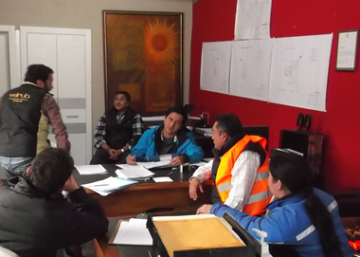
Procedimiento: Términos de Referencia para la Elaboración de Auditorías Ambientales de Proyectos Mineros
DATOS GENERALES
OBJETIVOS DE LA AUDITORIA AMBIENTAL
DESCRIPCIÓN DEL PROCESO METODOLÓGICO
ALCANCE DE LA AUDITORIA
DESCRIPCIÓN GENERAL DEL PROYECTO
DESCRIPCIÓN GENERAL DEL MEDIO
NORMATIVA APLICABLE AL PROYECTO
ANEXOS
ANALISIS Y EVALUACIÓN DEL CUMPLIMIENTO AMBIENTAL
CONCLUSIONES Y RECOMENDACIONES FINALES

Slide 8

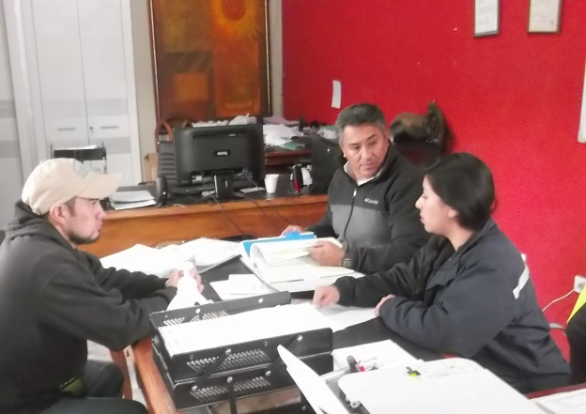
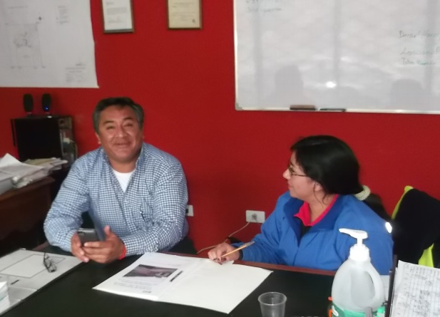
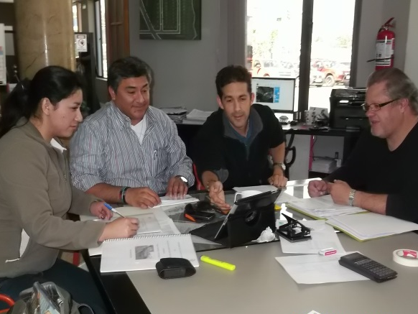
Programa de mitigación y prevención
• Programa de manejo de desechos.
• Programa de recuperación
• Programa de contingencias
• Programa de salud y seguridad ocupacional
• Programa de Información, participación, de relaciones y acercamiento comunitario
• Programa de educación ambiental
• Programa de monitoreo y seguimiento ambiental

Slide 9
HALLAZGOS INCUMPLIMIENTO DE LA NORMATIVA AMBIENTAL
No disponen de áreas pavimentadas o base de cemento con sistemas de drenaje y separadores de agua/aceite
No cuenta con la adecuación para acumular chatarra
No se encuentra impermeabilizada el área externa del cubeto de almacenamiento
Los cubetos de contención no poseen un volumen igual o mayor al 110 % del tanque de mayor capacidad, ni es impermeable.

Slide 10
HALLAZGOS INCUMPLIMIENTO DEL PLAN DE MANEJO AMBIENTAL
No cuentan con el cronograma especifico para el mantenimiento de las máquinas
Instalar canaletas en la loza o plataforma para la recolección de residuos aceites y grasas
No existe plataforma
Evitar el riesgo de accidentes y enfermedades con una permanente evaluación de riesgos
Se ha realizado parcialmente la evaluación de riesgos
Implementar orquidiarios temporales con las especies del lugar en el costado este de la concesión minera o pantalla natural.
. No existe el orquidiario

Slide 11
IMPLEMENTACIÓN PROGRAMAS SUBPROGRAMAS DISPOSICIONES AMBIENTALES DE MANEJO
Programa de Prevención y Mitigación para el Medio Físico
Prevención y Mitigación de Impactos sobre las condiciones del Suelo orgánico en su retiro y disposición de la cobertura vegetal
Prevención y Mitigación de Impactos en el reacondicionamiento de las vías de acceso
Prevención y Mitigación de Impactos sobre las condiciones Atmosféricas

Slide 12
IMPLEMENTACIÓN PROGRAMAS SUBPROGRAMAS DISPOSICIONES AMBIENTALES DE MANEJO
Programa para la disposición de residuos sólidos
Programa de Prevención y Mitigación para el Medio Biótico
Programa de salud e higiene del trabajo
Programa de control de la explotación
Programa de mantenimiento de maquinarias
Programa de forestación y revegetación
Programa de capacitación e interpretación ambiental
Programa de difusión del proyecto
Programa ambiental para el cierre y abandono de las actividades mineras
Programa de seguimiento y monitoreo para el control de las actividades del proyecto
Programa de contingencias

Slide 13
Conclusiones
• Se realizó el análisis de la Legislación Ambiental y Plan de Manejo Ambiental aplicable para proyectos mineros
• Se ha recopilado la información necesaria y el levantamiento de hallazgos los mismos que permitieron emitir el informe de auditoría correspondiente.
• Del análisis de aplicación de la Normativa Ambiental vigente, se tiene un nivel de cumplimiento de 68 % por parte del concesionario del área TENERIA 1.
• Del análisis del cumplimiento del Plan de Manejo Ambiental tenemos un nivel de cumplimiento de 57 %.
• Se considera que en general el impacto ambiental de la explotación minera de TENERIA 1, en la zona es moderado en la mayor parte de los componentes ambientales a excepción de ciertos componentes que presentan bajo impacto.

Slide 14
Recomendaciones
Se recomienda que se efectué un compromiso por parte del Titular Minero para cumplir a cabalidad con los planes ambientales recomendados o propuestos en este estudio
Cumplir con todas las normas de seguridad establecidas en la presente AAC y PMA.
Continuar realizando los trabajos de la forma como se lo ha hecho hasta la actualidad es decir siendo un referente de mejora continua en el cuidado del medio ambiente en el sector de las canteras de Píntag.
Presentar a tiempo los informes semestrales de producción así como las auditorías mineras y ambientales.
Estar pendiente de las notificaciones expedidas por la Dirección Regional de Minería y del Ministerio del Ambiente para acatarlas dentro de los plazos establecidos.

